Slide 1
Федеральное государственное бюджетное образовательное учреждение высшего образования «РОССИЙСКАЯ АКАДЕМИЯ НАРОДНОГО ХОЗЯЙСТВА И ГОСУДАРСТВЕННОЙ СЛУЖБЫ ПРИ ПРЕЗИДЕНТЕ РОССИЙСКОЙ ФЕДЕРАЦИИ» КОЛЛЕДЖ МНОГОУРОВНЕВОГО ПРОФЕССИОНАЛЬНОГО ОБРАЗОВАНИЯ
КОНТРОЛЬНАЯ РАБОТА
ОП.11 «Основы объектно-ориентированного программирования»
«Назначение и возможности Visual Studio. Работа с компонентами»
Исполнитель: Варячева Л.В.
Руководитель: Кукшева Б.А.
Группа: 31КС-19
Москва 2021

Slide 2
Назначение Visual Studio

Slide 3
Microsoft Visual Studio — линейка продуктов компании Microsoft, включающих интегрированную среду разработки программного обеспечения и ряд других инструментов. Данные продукты позволяют разрабатывать как консольные приложения, так и игры и приложения с графическим интерфейсом, в том числе с поддержкой технологии Windows Forms, а также веб-сайты, веб-приложения, веб-службы как в родном, так и в управляемом кодах для всех платформ, поддерживаемых Windows, Windows Mobile, Windows CE, .NET Framework, Xbox, Windows Phone .NET Compact Framework и Silverlight.

Slide 4
Visual Studio включает в себя редактор исходного кода с поддержкой технологии IntelliSense и возможностью простейшего рефакторинга кода. Встроенный отладчик может работать как отладчик уровня исходного кода, так и отладчик машинного уровня. Остальные встраиваемые инструменты включают в себя редактор форм для упрощения создания графического интерфейса приложения, веб-редактор, дизайнер классов и дизайнер схемы базы данных. Visual Studio позволяет создавать и подключать сторонние дополнения (плагины) для расширения функциональности практически на каждом уровне, включая добавление поддержки систем контроля версий исходного кода (как, например, Subversion и Visual SourceSafe), добавление новых наборов инструментов (например, для редактирования и визуального проектирования кода на предметно-ориентированных языках программирования) или инструментов для прочих аспектов процесса разработки программного обеспечения (например, клиент Team Explorer для работы с Team Foundation Server).

Slide 5
Возможности Visual Studio

Slide 6
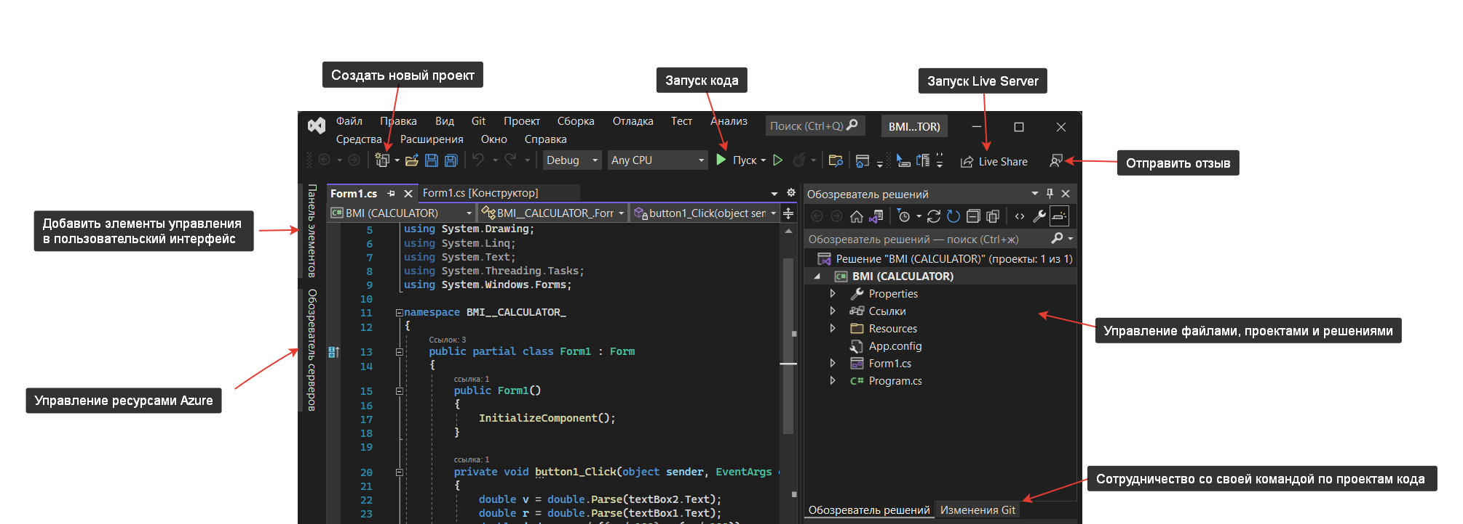

Slide 7
Справа в верхнем углу окна Обозревателя решений вы можете просматривать файлы кода, перемещаться по ним и управлять ими. Обозреватель решений позволяет упорядочить код путем объединения файлов в решения и проекты.
В центральном окне редактора, с которым вы, вероятно, будете работать дольше всего, отображается содержимое файла. В окне редактора вы можете вносить изменения в код или разрабатывать пользовательский интерфейс, например окно с кнопками или текстовые поля.
Окно изменений Git в нижнем углу справа позволяет отслеживать рабочие элементы и предоставлять общий доступ к коду, используя Git, GitHub или другие технологии управления версиями.

Slide 8
Популярные средства повышения производительности

Slide 9
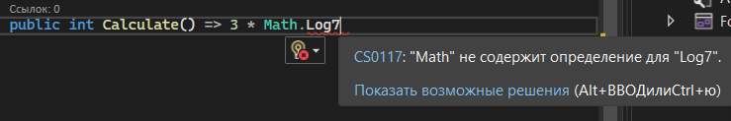
Волнистые линии и быстрые действия
Волнистые линии обозначают ошибки или потенциальные проблемы кода прямо во время ввода. Эти визуальные подсказки помогают немедленно устранить проблемы, не дожидаясь появления ошибок во время сборки или выполнения. Если навести указатель мыши на волнистую линию, на экран будут выведены дополнительные сведения об ошибке. Также в поле слева может отображаться лампочка, указывающая на наличие сведений о быстрых действиях для устранения ошибки.

Slide 10
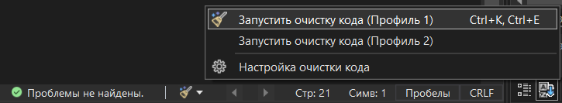
Очистка кода
Вы можете одним нажатием кнопки отформатировать код и применить к нему исправления, предложенные параметрами стиля кода, соглашениями в файле .editorconfig и (или) анализаторами Roslyn. Очистка кода, которая сейчас доступна только для кода C#, помогает устранять проблемы в коде перед переходом к его проверке.

Slide 11
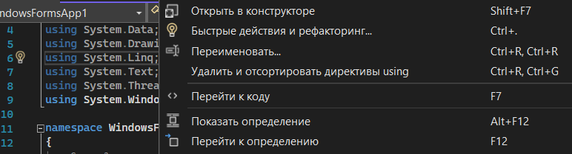
Рефакторинг
Рефакторинг включает в себя такие операции, как интеллектуальное переименование переменных, извлечение одной или нескольких строк кода в новый метод и изменение порядка параметров методов.

Slide 12
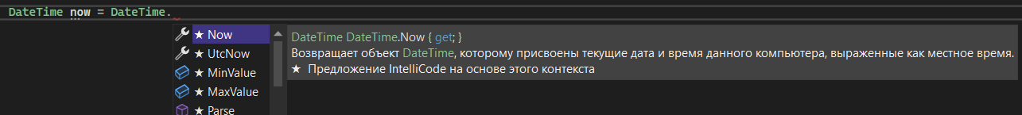
IntelliSense
IntelliSense — это набор возможностей, отображающих сведения о коде непосредственно в редакторе и в некоторых случаях автоматически создающих небольшие отрывки кода. По сути, это встроенная в редактор базовая документация, которая избавляет от необходимости искать информацию в других источниках.
На следующем рисунке показано, как IntelliSense отображает список членов типа:

Slide 13
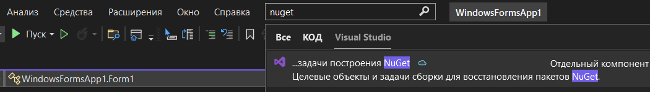
Поиск в Visual Studio
Иногда вам будет казаться, что в Visual Studio слишком много меню, действий и свойств. Чтобы быстро находить функции интегрированной среды разработки или элементы кода, в Visual Studio представлен единый компонент поиска (CTRL+Q).

Slide 14
Live Share
Предоставляет возможности совместного редактирования и отладки в реальном времени независимо от типа приложения или языка. Вы можете мгновенно предоставлять общий доступ к своему проекту с поддержкой высокого уровня безопасности. Кроме того, вы можете предоставлять общий доступ к сеансам, экземплярам терминала, веб-приложениям на локальном компьютере, голосовым звонкам и т. п.

Slide 15
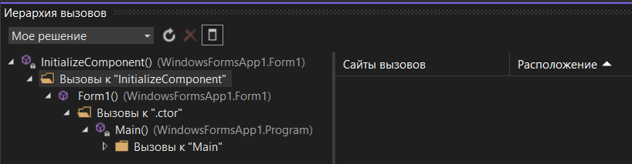
Иерархия вызовов
В окне Иерархия вызовов показаны методы, вызывающие выбранный метод. Это может быть полезно, если вы собираетесь изменить либо удалить метод или хотите отследить ошибку.

Slide 16
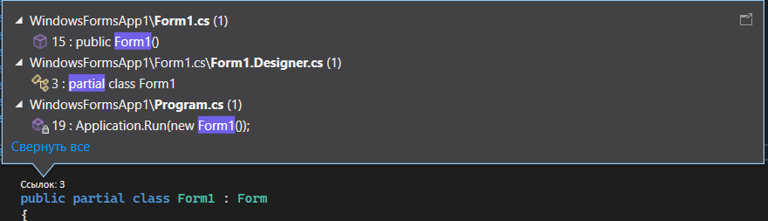
CodeLens
CodeLens помогает находить ссылки на код, изменения кода, связанные с кодом ошибки, рабочие элементы, проверки кода и модульные тесты — не выходя из редактора.

Slide 17
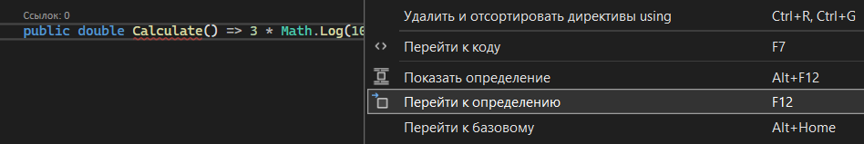
Перейти к определению
Функция Перейти к определению позволяет перейти к расположению, где определена выбранная функция или тип.

Slide 18
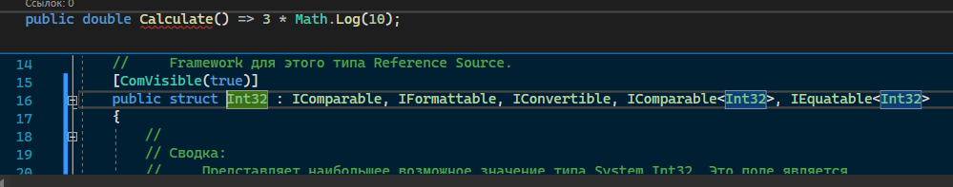
Показать определение
В окне Показать определение можно отобразить метод или определение типа, не открывая отдельный файл.

Slide 19
Рабочие компоненты Visual Studio

Slide 20
BackgroundWorker
Компонент BackgroundWorker позволяет выполнять длительные операции асинхронно (в фоновом режиме), т. е. в потоке, отличающемся от основного потока пользовательского интерфейса. Для использования компонента BackgroundWorker необходимо только указать, какой рабочий метод обработки длительных операций будет выполняться в фоновом режиме, а затем вызвать метод RunWorkerAsync. Вызывающий поток продолжает работать нормально, в то время как рабочий метод работает асинхронно. Когда метод закончит работу, компонент BackgroundWorker предупредит вызывающий поток событием RunWorkerCompleted, которое может содержать результаты операции.

Slide 21
DirectoryEntry
Класс DirectoryEntry инкапсулирует узел или объект иерархии доменных служб Active Directory.
Этот класс используется для привязки к объектам или чтения и обновления атрибутов. DirectoryEntry наряду с вспомогательными классами обеспечивает поддержку управления жизненным циклом и методов навигации. К ним относятся создание, удаление, переименование, перемещение дочернего узла и перечисление дочерних узлов. После изменения узла необходимо зафиксировать изменения, чтобы сохранить их в дереве.
DirectoryEntry может использоваться для доступа к обычным записям, а также к некоторым, но не всем данным из записей схемы.

Slide 22
DirectorySearcher
Используйте DirectorySearcher объект для поиска и выполнения запросов к иерархии служб домен Active Directory Services с помощью протокола LDAP. LDAP — это единственный предоставляемый системой поставщик интерфейсов служб Active Directory (ADSI), который поддерживает поиск в каталоге. Администратор может вносить, изменять и удалять объекты, найденные в иерархии.
При создании экземпляра DirectorySearcher указывается корневой элемент, который требуется получить, и дополнительный список извлекаемых свойств.

Slide 23
ErrorProvider
ErrorProvider представляет простой механизм для указания конечному пользователю, что элемент управления в форме имеет связанную с ним ошибку. Если для элемента управления указана строка описания ошибки, рядом с элементом управления появится значок. Значок мигает так, как указано в BlinkStyle, со скоростью, указанной в BlinkRate. При наведении курсора мыши на значок появляется всплывающая подсказка со строкой описания ошибки.
Как правило, ErrorProvider используется совместно с элементами управления, связанными с данными. При использовании ErrorProvider с элементами управления, связанными с данными, необходимо указать ContainerControl либо в конструкторе, либо путем настройки свойства ContainerControl.

Slide 24
EventLog
EventLog позволяет получать доступ к журналам событий Windows и настраивать их, а также записывать сведения о важных событиях программного обеспечения или оборудования. С помощью EventLog можно выполнять чтение из существующих журналов, записывать записи в журналы, создавать или удалять источники событий, удалять журналы и отвечать на записи журнала. При создании источника событий можно также создать новые журналы.
Кроме предоставления доступа к отдельным журналам событий и их записям, EventLog класс позволяет получить доступ к коллекции всех журналов событий. Члены класса можно использовать static EventLog для удаления журналов, получения списков журналов, создания или удаления источника, а также для определения того, содержит ли компьютер определенный источник.

Slide 25
FileSystemWatcher
Используется FileSystemWatcher для отслеживания изменений в указанном каталоге. Вы можете отслеживать изменения в файлах и подкаталогах указанного каталога. Можно создать компонент для просмотра файлов на локальном компьютере, на сетевом диске или на удаленном компьютере.
Чтобы отслеживать изменения во всех файлах, присвойте Filter свойству пустую строку ("") или используйте подстановочные знаки ("*. * "). Чтобы просмотреть конкретный файл, присвойте Filter свойству имя файла. Например, чтобы отслеживать изменения в файле MyDoc.txt, задайте Filter для свойства значение "MyDoc.txt". Кроме того, можно отслеживать изменения в файле определенного типа. Например, чтобы отслеживать изменения в текстовых файлах, задайте Filter для свойства значение " *.txt".

Slide 26
HelpProvider
Каждый экземпляр HelpProvider поддерживает коллекцию ссылок на связанные с ним элементы управления. Чтобы связать файл справки с HelpProvider, установите свойство HelpNamespace. Вы указываете тип справки, предоставляемой путем вызова метода SetHelpNavigator и предоставления значения HelpNavigator для указанного элемента управления. Вы указываете ключевое слово или тему для справки, вызывая метод SetHelpKeyword. Чтобы открыть справку по определенной теме, ключевое слово должно быть передано в форме topicName.htm.

Slide 27
Чтобы связать определенную строку справки с элементом управления, используйте метод SetHelpString. Строка, которую вы связываете с элементом управления с помощью этого метода, отображается во всплывающем окне, когда пользователь нажимает клавишу F1, пока элемент управления находится в фокусе.
Если свойство HelpNamespace не задано, необходимо использовать метод SetHelpString для предоставления текста справки. Если вы задали как пространство имен справки, так и строку справки, приоритет будет иметь справка, основанная на пространстве имен справки.

Slide 28
ImageList
ImageList использует дескриптор для управления списком изображений. Дескриптор не создается до тех пор, пока в списке изображений не будут выполнены определенные операции, такие как получение дескриптора или вызов Draw. Выполнение других операций, таких как настройка глубины или размера изображения, приведет к повторному созданию дескриптора. Поэтому вам следует выполнить эти операции перед добавлением изображений в список изображений. Кроме того, при работе с формами, которые будут локализованы, вы всегда должны добавлять список изображений и изображения, когда свойство языка формы установлено по умолчанию. Изменение языка формы перед добавлением изображений приведет к повреждению файлов ресурсов приложения.

Slide 29
MessageQueue
MessageQueue Класс предоставляет ссылку на очередь очереди сообщений. Можно указать путь в MessageQueue конструкторе для подключения к существующему ресурсу или создать новую очередь на сервере. Прежде чем можно будет вызвать метод Send(Object) , Peek или Receive, необходимо связать новый экземпляр MessageQueue класса с существующей очередью. На этом этапе можно манипулировать свойствами очереди, такими как Category и Label.
MessageQueue поддерживает два типа извлечения сообщений: синхронные и асинхронные. Синхронные методы, Peek и Receive, вызывают поток процесса для ожидания поступления нового сообщения в очередь. Асинхронные методы BeginPeek и BeginReceive позволяют основным задачам приложения продолжать работу в отдельном потоке, пока в очередь не поступит сообщение. Эти методы работают, используя объекты обратного вызова и объекты состояния для обмена данными между потоками.

Slide 30
При создании нового экземпляра MessageQueue класса новая очередь очередей сообщений не создается. Вместо этого можно использовать Create(String) Delete(String) методы, и Purge для управления очередями на сервере.
В отличие от Purge, Create(String) и Delete(String) являются static членами, поэтому их можно вызывать без создания нового экземпляра MessageQueue класса.

Slide 31
PerformanceCounter
PerformanceCounter Компонент можно использовать как для чтения существующих стандартных или пользовательских счетчиков, так и для публикации (записи) данных производительности в пользовательские счетчики.
Чтобы выполнить чтение из счетчика производительности, создайте экземпляр PerformanceCounter класса, задайте для CategoryName CounterName свойства, и, при необходимости, свойство InstanceName или MachineName, а затем вызовите NextValue метод для считывания счетчика производительности.

Slide 32
Чтобы опубликовать данные счетчика производительности, создайте один или несколько пользовательских счетчиков с помощью PerformanceCounterCategory.Create метода, создайте экземпляр PerformanceCounter класса, задайте значения CategoryName свойств, CounterName и, при необходимости InstanceName или MachineName свойства, а затем вызовите IncrementBy методы, Increment или Decrement, или задайте свойство, RawValue чтобы изменить значение пользовательского счетчика.

Slide 33
Process
Компонент Process — это полезное средство для запуска, остановки, контроля и мониторинга приложений. Process используется для доступа к системным процессам. После инициализации компонента его можно использовать для получения сведений о запущенном процессе. Эти сведения включают в себя набор потоков, загруженные модули (файлы .dll и .exe) и информацию о производительности, например объем памяти, используемой процессом.

Slide 34
SerialPort
Используйте этот класс для управления файловым ресурсом последовательного порта. Он обеспечивает синхронный и управляемый событиями ввод-вывод, доступ к состояниям ПИН-кода и прерываний, а также доступ к свойствам последовательного драйвера. Кроме того, его функциональные возможности могут быть заключены во внутренний Stream объект, доступны через BaseStream свойство и переданы в классы, которые переносятся в оболочку или используют потоки.

Slide 35
ServiceController
Класс можно использовать для подключения и управления поведением существующих служб. При создании экземпляра ServiceController класса необходимо задать его свойства, чтобы он взаимодействовал с определенной службой Windows. Затем можно использовать класс для запуска, завершения и других манипуляций со службой.
Скорее всего, компонент будет использоваться ServiceController в административной мощности. Например, можно создать Windows или веб-приложение, которое отправляет пользовательские команды в службу через ServiceController экземпляр. Это будет полезно, поскольку оснастка консоли управления (SCM) диспетчера управления службами не поддерживает пользовательские команды.

Slide 36
Timer
Timer используется для вызова события с заданными пользователем интервалами. Этот таймер Windows предназначен для однопоточной среды, в которой потоки пользовательского интерфейса используются для выполнения обработки. Это требует, чтобы в пользовательском коде был доступен насос сообщений пользовательского интерфейса, и он всегда работал из одного потока или перенаправлял вызов в другой поток.
При использовании этого таймера используйте событие Tick для выполнения операции опроса или отображения заставки в течение определенного периода времени. Всякий раз, когда для свойства Enabled установлено true значение, а свойство Interval больше нуля, событие Tick вызывается с интервалами на основе параметра свойства интервала.

Slide 37
СПАСИБО ЗА ВНИМАНИЕ!

